Slide 1
Bonjour ! Merci d’avoir accepté de participer à notre expérience
Avant de commencer, merci de bien vouloir éteindre votre téléphone portable
Appuyez sur la flèche de droite pour continuer

Slide 2
Au cours de l’expérience, vous aurez le choix de vous engager dans une suite d’exercices identiques avec des niveaux variables d’effort pour les accomplir et de sommes d’argent à gagner en bonus, si vous réussissez
Chaque tour de l’expérience est associé à un niveau d’effort pour les accomplir et un somme d’argent à gagner en bonus, si vous réussissez
Appuyez sur la flèche de droite pour continuer

Slide 3
Il n’y a pas de bonne ou de mauvais choix de combinaison d’effort et de bonus pour s’engager, donc choisissez de le faire selon ce que vous pensez à ce moment-là
Cette étude ne concerne ni la mémoire ni la cohérence entre vos choix. Il est important, donc, que vous ne pensiez pas à vos choix précédents quand vous faites vos décisions actuelles d’engager.
Appuyez sur la flèche de droite pour continuer

Slide 4
PRINCIPE DE L’EXPERIENCE
Les instructions vont maintenant s’afficher
Veuillez les lire attentivement
A chaque fois, appuyez sur « la fleche de droite » pour continuer et lire la suite
Appuyez sur « la fleche de gauche » pour revenir et lire la précédente

Slide 5
PRINCIPE DE L’EXPERIENCE
Avant chaque exercice, nous vous indiquerons sa difficulté et le bonus associé
Vous devrez soit accepter (en cliquant « J’accepte ») ou soit refuser (en cliquant « Je refuse ») d’effectuer l’exercice
Si vous refusez, vous ne recevrez pas le bonus, mais vous n’aurez pas à faire cet exercice
Aussi, vous devrez attendre le temps qu’ils vous aurait fallu pour completer l’exercice (90 secondes)
Appuyez sur la flèche de droite pour continuer

Slide 6
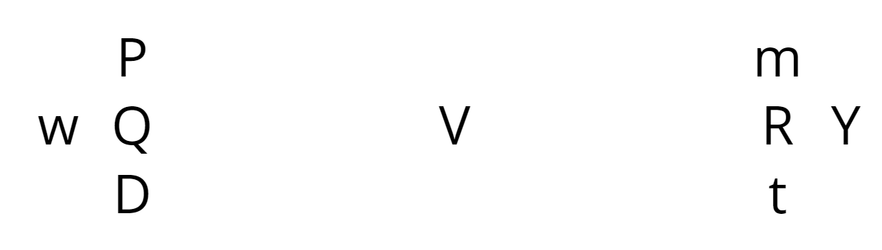
PRINCIPE DE L’EXPERIENCE
Durant un exercice, vous devrez observer plusieurs séquences de lettres et chiffres (comme ci-dessous) qui changeront rapidement (3 fois par seconde)
Appuyez sur la flèche de droite pour continuer

Slide 7
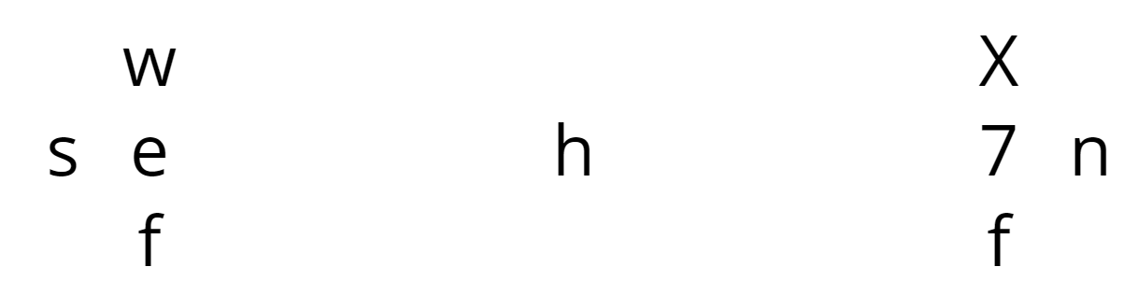
PRINCIPE DE L’EXPERIENCE
L’exercice consiste à appuyer sur la barre d’espace lorsque vous voyez le chiffre « cible » 7 apparaître dans l’une des deux positions adjacentes à la position centrale
Soit ici…
…soit là
Appuyez sur la flèche de droite pour continuer

Slide 8
PRINCIPE DE L’EXPERIENCE
Attention !
Vous n’avez qu’une seconde pour réagir !
Appuyez sur la flèche de droite pour continuer

Slide 9
PRINCIPE DE L’EXPERIENCE
Il ne peut y avoir qu’un seul chiffre cible à l’écran !
Soit d’un côté…
Appuyez sur la flèche de droite pour continuer

Slide 10
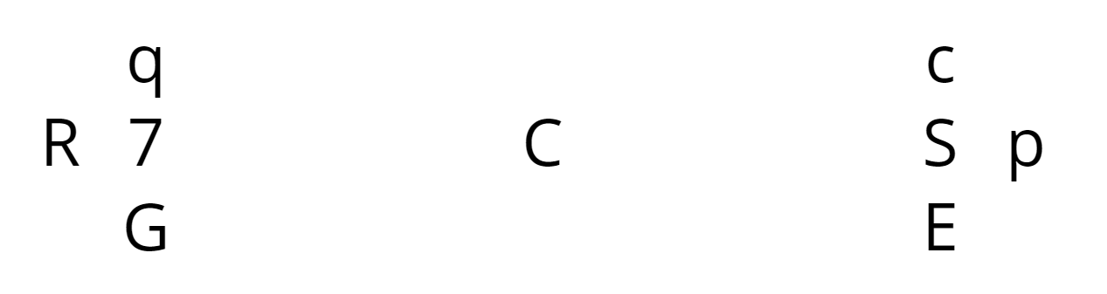
PRINCIPE DE L’EXPERIENCE
…soit de l’autre
Appuyez sur la flèche de droite pour continuer

Slide 11
PRINCIPE DE L’EXPERIENCE
Avant chaque exercice, une flèche apparaitra pour indiquer où vous devrez d’abord fixer votre regard
>
Appuyez sur la flèche de droite pour continuer

Slide 12
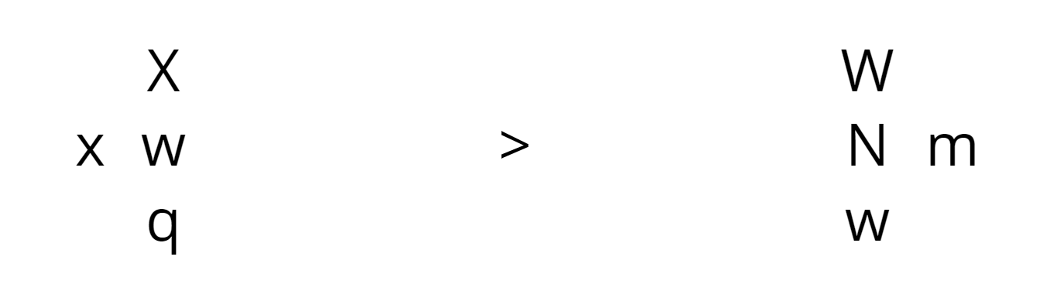
PRINCIPE DE L’EXPERIENCE
Attention !
La position (gauche ou droite) du chiffre cible changera au cours de l’exercice
Ce changement sera indiqué par l’apparition d’un symbole à la position centre de l’écran
Appuyez sur la flèche de droite pour continuer

Slide 13
PRINCIPE DE L’EXPERIENCE
Sur la difficulté « Bas », le symbole sera une flèche (comme ci-dessous)
La direction de la flèche vous indique de quel côté vous devez porter votre attention
Appuyez sur la flèche de droite pour continuer

Slide 14
PRINCIPE DE L’EXPERIENCE
Vous n’avez pas à répondre lorsque cela arrive, mais vous devez alors porter rapidement votre attention sur l’autre position de l’écran
Appuyez sur la flèche de droite pour continuer

Slide 15
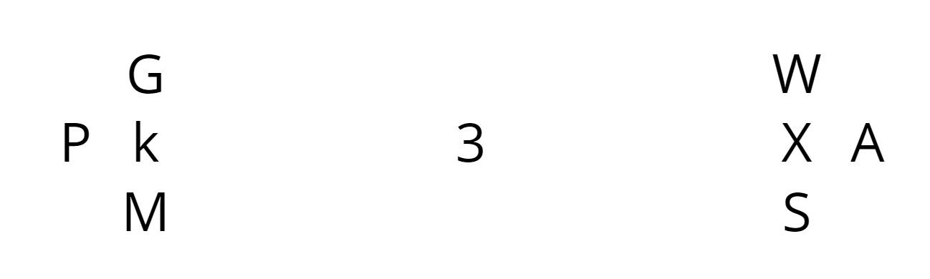
PRINCIPE DE L’EXPERIENCE
Attention !
Sur la difficulté « Haut », le symbole sera le nombre « 3 »
Etant donné que la direction de changement ne sera pas indiqué, plus d’efforts seront requis de vous à cette difficulté
Appuyez sur la flèche de droite pour continuer

Slide 16
PRINCIPE DE L’EXPERIENCE
À chaque exercice, quelle que soit la difficulté, il y aura 32 cibles chiffres
Pour obtenir le bonus d’un exercice, vous devrez répondre correctement à (au moins) 28 cibles chiffres
En plus, il y a également un nombre maximum de fois où vous pouvez répondre quand il n’y a pas de cible visible à l’écran
Si vous avez mal répondu plus que 4 fois, vous ne recevrez pas le bonus du exercice
Appuyez sur la flèche de droite pour continuer

Slide 17
PRINCIPE DE L’EXPERIENCE
Nous vous donnerons un retour sur vos performance à la fin de chaque exercice
Appuyez sur la flèche de droite pour continuer

Slide 18
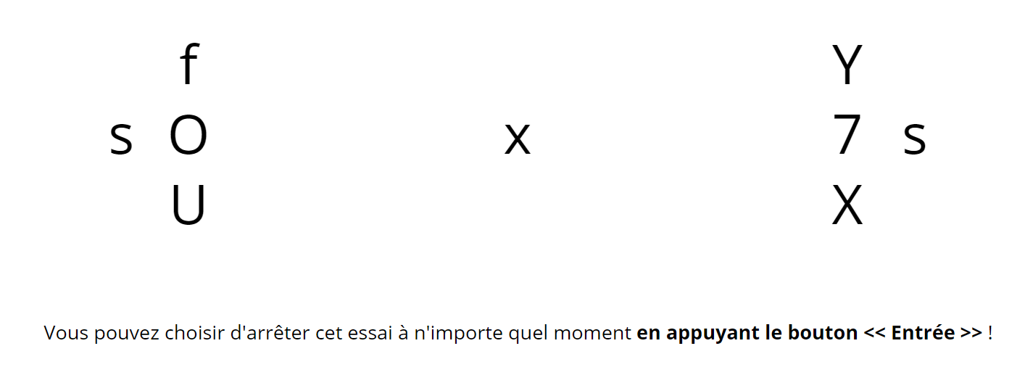
PRINCIPE DE L’EXPERIENCE
Si vous pensez qu'un exercice ne vaudra pas l’effort de le faire, vous pouvez choisir de l'arrêter à tout moment en appuyant sur la touche « Entrée »
Appuyez sur la flèche de droite pour continuer

Slide 19
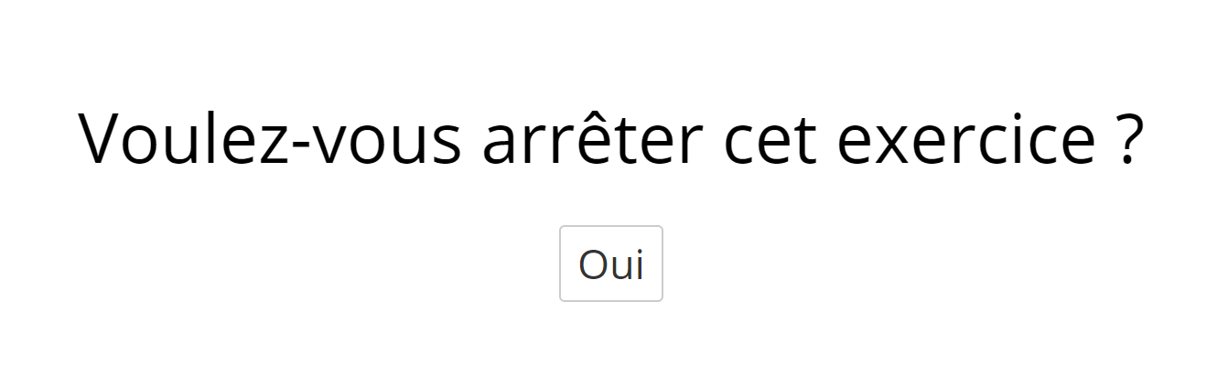
PRINCIPE DE L’EXPERIENCE
En plus, nous vous demanderons deux fois au cours d’un exercice si vous souhaitez l'arrêter
Si oui, cliquez simplement sur le bouton
Appuyez sur la flèche de droite pour continuer

Slide 20
PRINCIPE DE L’EXPERIENCE
Si vous ne répondez pas, l’exercice redémarra automatiquement après 4 secondes
L’exercice commencera en vous montrant une flèche qui vous indique où vous devrez d’abord fixer votre regard
Appuyez sur la flèche de droite pour continuer

Slide 21
PRINCIPE DE L’EXPERIENCE
L’expérience est structure en 32 exercices
Avant que les exercices principals ne commence, vous effectuerez une brève session d’entraînement
Durant cette session, vous aurez un aperçu d’un exercice telle qu’il sera présenté lors de l’expérience
Néanmoins, les réponses que vous fournirez pendant la session d’entraînement ne seront pas pris en compte
Notez que, pour la session d’entraînement, vous ne pourrez pas arrêter un exercice en cours
Appuyez sur la flèche de droite pour continuer

Slide 22
FIN DES INSTRUCTIONS
Après cet écran, l’expérience commencera
Seulement continuer si vous avez bien lu les instructions !
Finalement, merci beaucoup pour votre participation !
Appuyez sur la flèche de droite pour continuer

